Slide 1
Barometer
Patrik Brezo, Marko Cibere,
René Harasti, Jaroslav Kmeť
VII.A

Slide 2
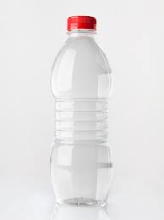
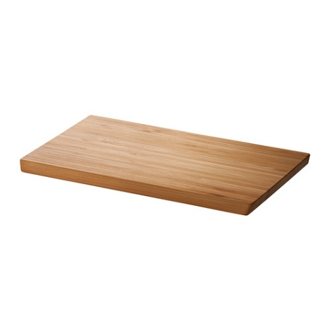
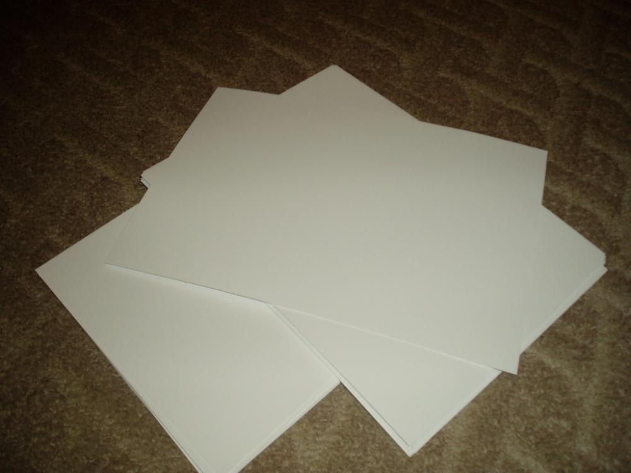
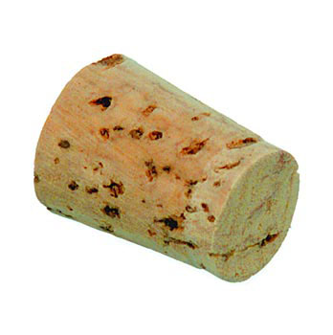
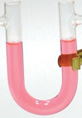
Pomôcky
Prehľadná plastová fľaša
Prevŕtaná zátka
Ohnutá sklenená trubica
Tvrdý papier
Drevená podložka

Slide 3
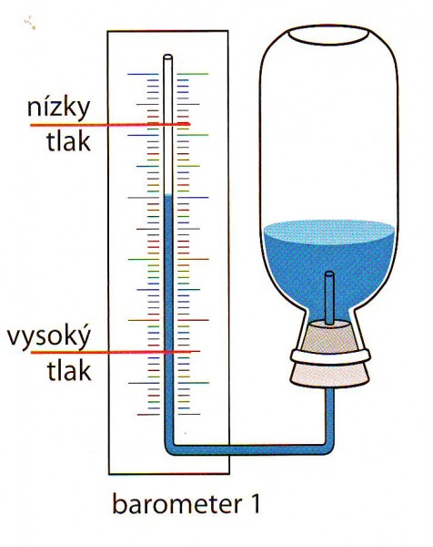
Postup
Z plastovej fľaše, ohnutej rúrky a prevŕtanej zátky zostrojte zariadenie podľa tohto obrázku.
Fľašu čiastočne naplňte vodou a prevráťte hrdlom dolu.
Celé zariadenie upevnite na drevenú dosku.
Označte výšku hladiny v rúrke počas
niekoľkých dní v rovnakom čase a pri
rovnakej teplote.

Slide 4
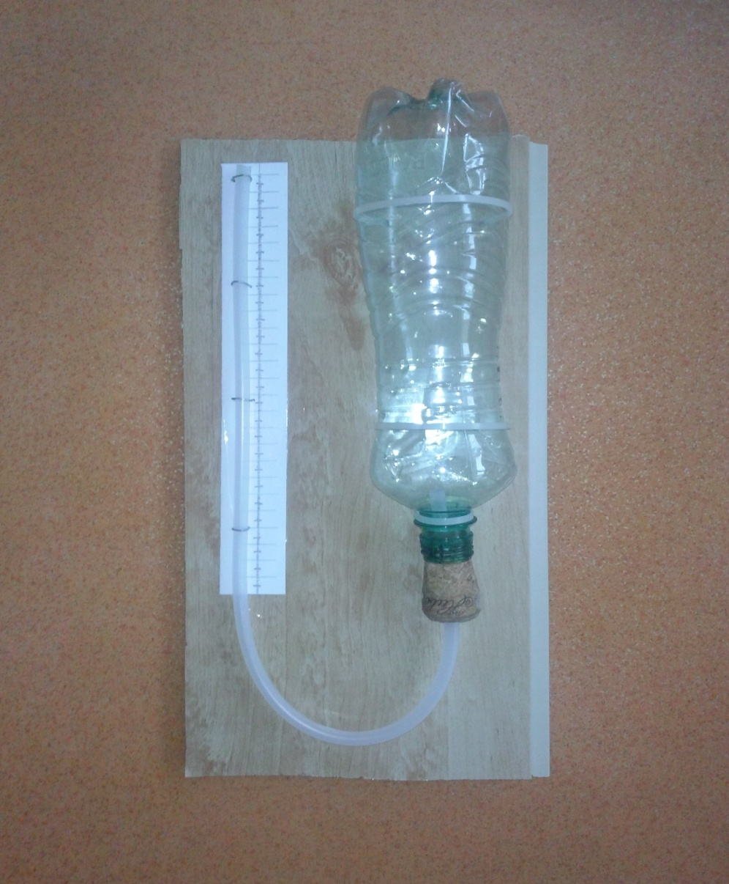
Princíp merania
Na meranie atmosférického tlaku sa používa barometer.
Vo fľaši, ktorú používate je uzavretý vzduch.
Jeho objem sa pri zmenách atmosférického tlaku zmení, a preto sa mení aj výška stĺpca kvapaliny.
Objem vzduchu závisí od vonkajšieho tlaku a od teploty miestnosti.

Slide 5
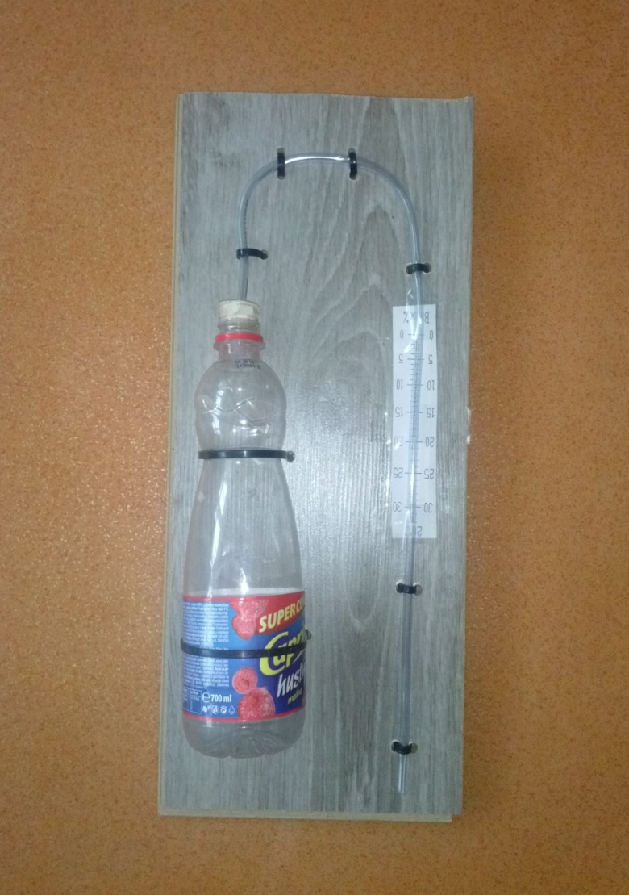
Ďakujeme za pozornosť
Barometer
☺☺☺

